Slide 1
분수의 덧셈과 뺄셈
24~25쪽
18쪽
수학과 문제해결
차시 시작
전개
1
/
4

Slide 2
24~25쪽
18쪽
수학과 문제해결
다 과일 바구니의 무게가 몇 kg인지 알아보려고 합니다. 가 과일 바구니에는 파인애플과 배가 각각 한 개씩, 나 과일 바구니에는 멜론과 배가 각각 한 개씩 들어 있습니다. 다 과일 바구니에는 파인애플, 멜론, 배가 각각 한 개씩 들어 있을 때, 다 과일 바구니의 무게는 몇 kg인지 구해 보세요.
차시 시작
전개
2
/
4

Slide 3
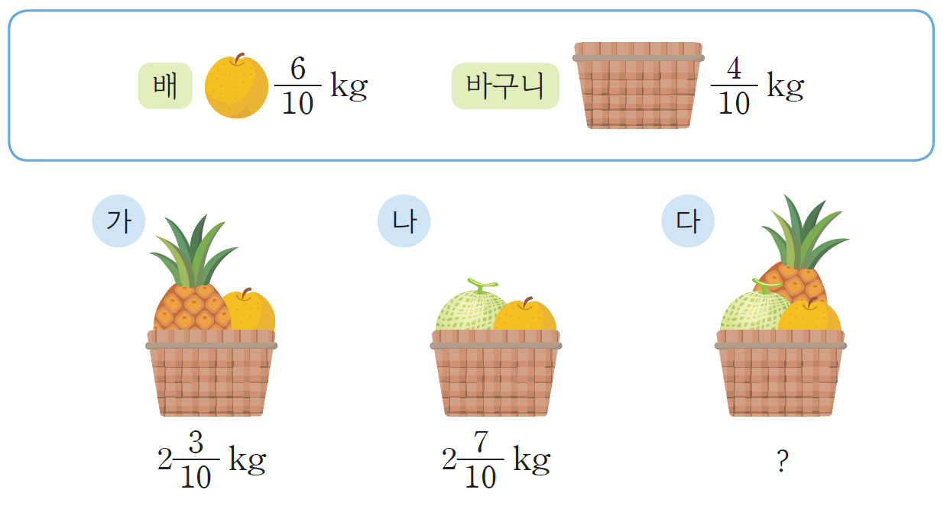
24~25쪽
18쪽
수학과 문제해결
차시 시작
전개
3
/
4

Slide 5
24~25쪽
18쪽
수학과 문제해결
파인애플과 멜론의 무게는 각각 몇 kg인가요?
$$1\frac{3}{ 10 }$$
$$1\frac{7}{ 10 }$$
파인애플 ( ) kg, 멜론 ( ) kg
다 과일 바구니의 무게는 몇 kg인가요?
( ) kg
$$4$$
차시 시작
전개
4
/
4

